Slide 1
インターン資料

Slide 2
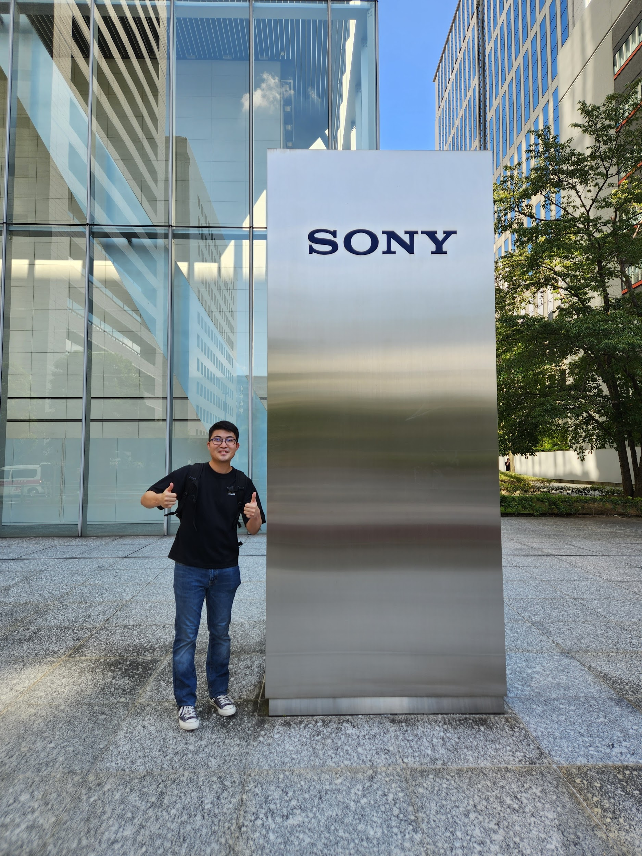
自己紹介
名前
内山 天満

Slide 3
事前にたてた目標
今後のXR業界でどのようなアプリなどが開発されていくか、自分なりの意見を持てるようになりたい。

Slide 4
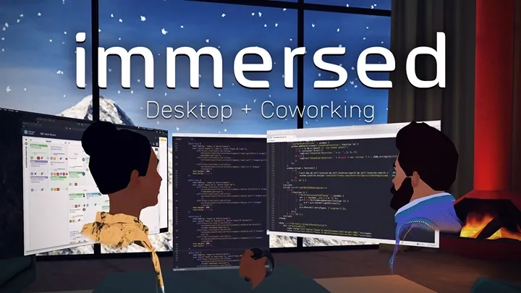
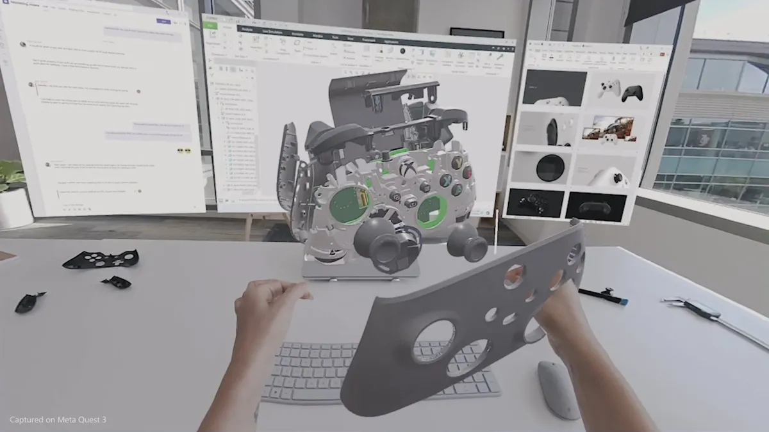
テーマ
Monetで動かすリモートワークスペース
Williams Bay
Immersed

Slide 5
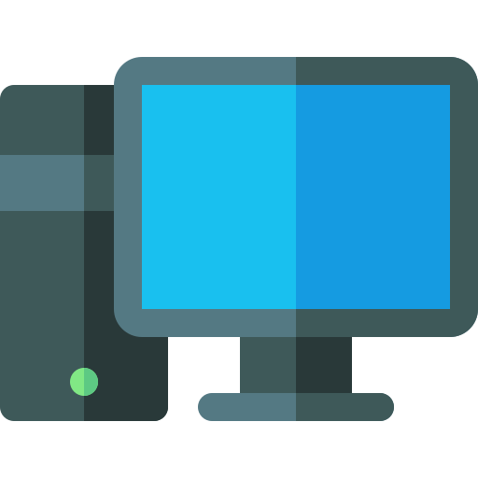
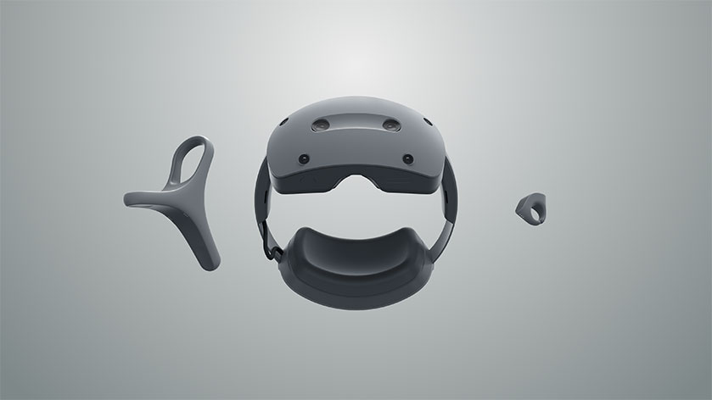
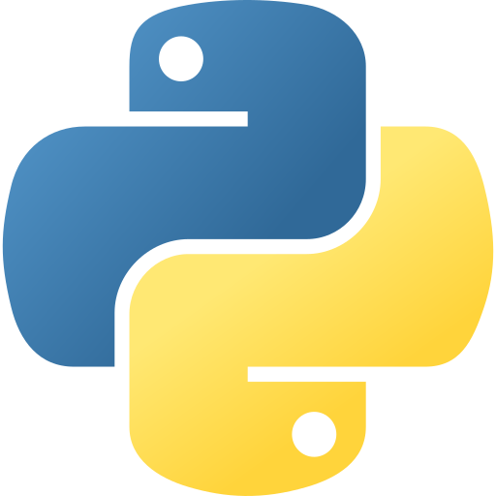

システム構成
Desktop
Monet
画面データ, 3Dデータ
Websocket
PC操作命令
Python
Unity

Slide 6
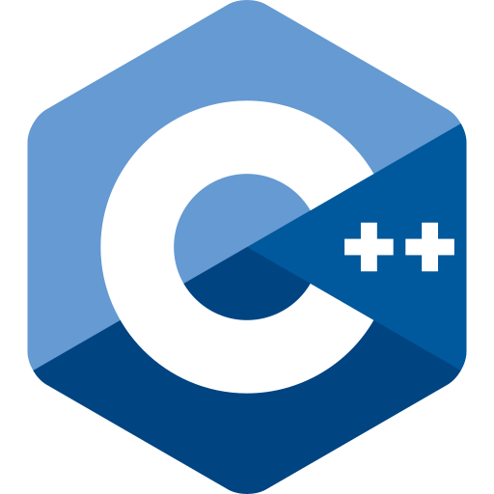
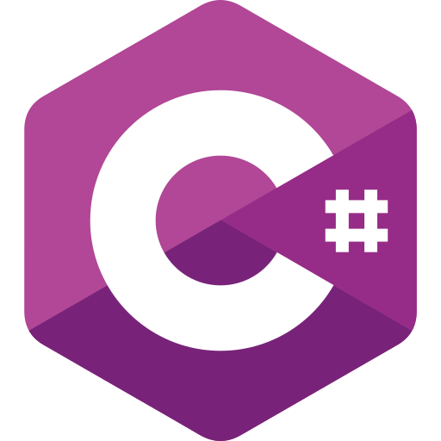
構成について
画面キャプチャ
採用言語：Python
検討した言語: C++/C#
使用したパッケージ:
mss
pygetwindow
pywin32
使用したパッケージ:
WindowsGraphicAPI
Win32
採用理由:
書きやすい
確認しやすい
採用できなかった理由:
コード難易度高い。
確認がしにくい

Slide 7
構成について
画面データのストリーム通信プロトコル
採用したプロトコル：Websocket
TCPベース
実装が比較的簡単
ストリームでデータを送れる。
理想の通信: WebRTC
UDPベース
デフォルトでデコーダー
低遅延

Slide 8
今後の展望・私が入社したら
完全リモートどこでも３D 編集ツールの実現。

Slide 9
Monetを使ってみて。
Pros:
Regatta・Lillyが直感的な操作でわかりやすく、形状も手にフィットするから使いやすい。
Lillyの装着がストレスフリーで常に付けてられるからコントローラーを置いたりもったりしなくて済む。
フリップアップできるから、PC操作とMR操作の切り替えがしやすい。
Cons:
Quest3を普段使っている身からするとDepth Cameraが無いのが少し物足りない。（SpaceSDKのPlaneDetectionとSpaceMeshの性能があまりよくない。）
Regattaのペン先まで指が届かない。ドラッグアンドドロップを押すときなどトリガーボタンを長押ししていると付け根がリングに当たっていたい。
Regattaで、両方向のタッチ認識できたほうがいいと思いました。

Slide 10
事前にたてた目標と比較して。

